Slide 1
Clinica Veterinaria Best Animals

Slide 2
Integrantes
Gaes N° 4:
Andres Matta
Esteban Jimenez
Francisco Oyola
Juan Gamez

Slide 3

Agenda
Planteamiento del Problema
Objetivo General
Objetivos Específicos
Diagramas del sistema a nivel de diseño
Diagrama de componentes
Diagrama de despliegue
Diagrama de paquetes
Arquitectura en capas(Tecnologías a usar)
Modelo Entidad Relación (MER)
Diccionario de datos(Formato designado)

Slide 4
Planteamiento del problema
En el levantamiento de información que se realizó a best animals se evidenció una problemática en cada área de trabajo, en el almacenamiento las actas, datos de pacientes e información de manera manual por lo que no es eficiente y el contacto con los clientes ya que es por WhatsApp por lo que no hay directamente un sistema de información con una interfaz gráfica, en este caso una (página web), que unifique todo haciendo mucho más eficiente las diferentes labores.

Slide 5
Objetivo General
Desarrollar un sistema de información con interfaz gráfica que permita un gestionamiento correcto de los procesos que maneja la empresa siendo estos: ventas, servicios, historias clínicas e inventario a su vez de ser intuitivo para el usuario.

Slide 6
Objetivos Específicos
Objetivos específicos
Gestionar pagos y facturas de los servicios ofrecidos, y de la vitrina disponible.
Mostrar la visualización categorizada de los diferentes servicios, a su vez también permite el agendamiento y modificación y cancelación de estos así como una breve descripción.
Optimizar el manejo y control de los productos en bodega.
Permitir la gestión de agenda de citas.

Slide 7
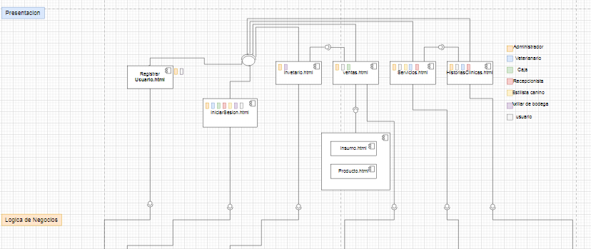
Diagrama de Componentes

Slide 8
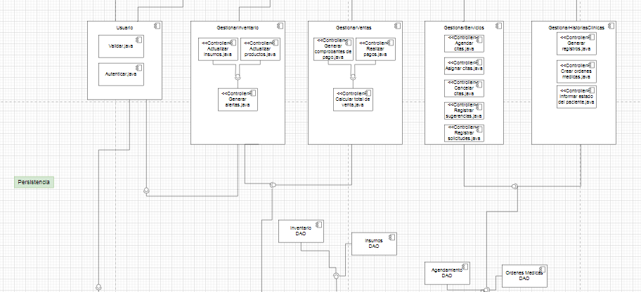
Diagrama de Componentes

Slide 9
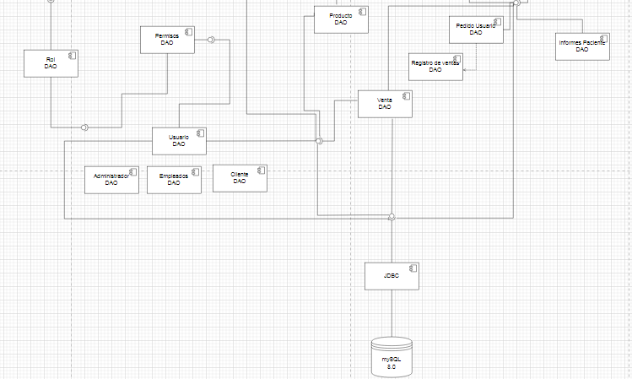
Diagrama de Componentes

Slide 10
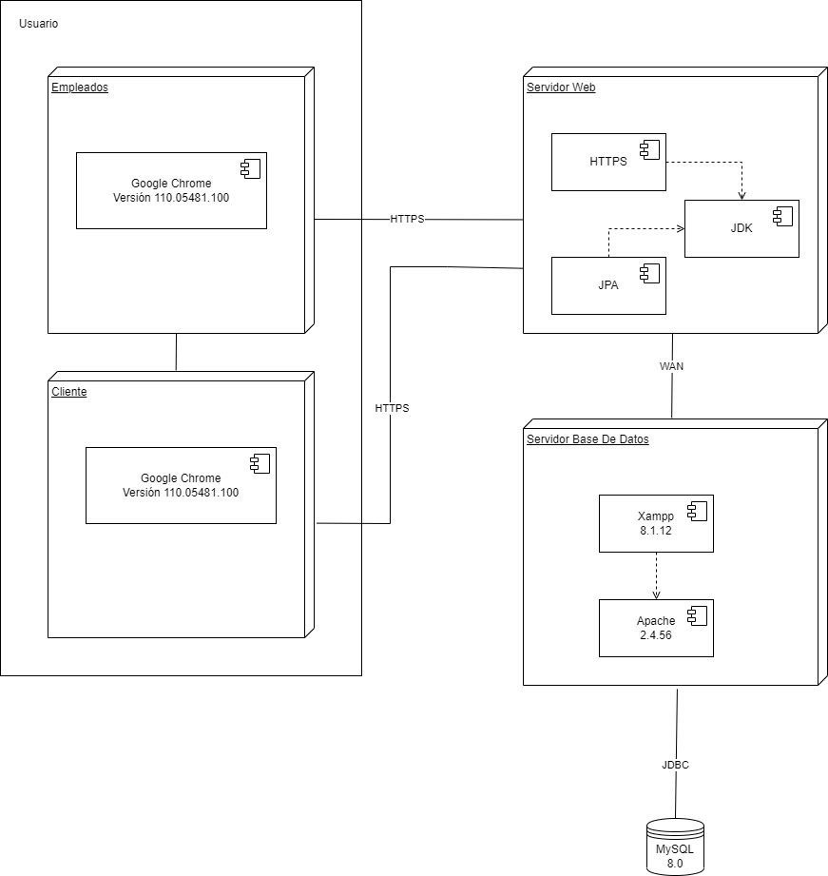
Diagrama de Despliegue

Slide 11
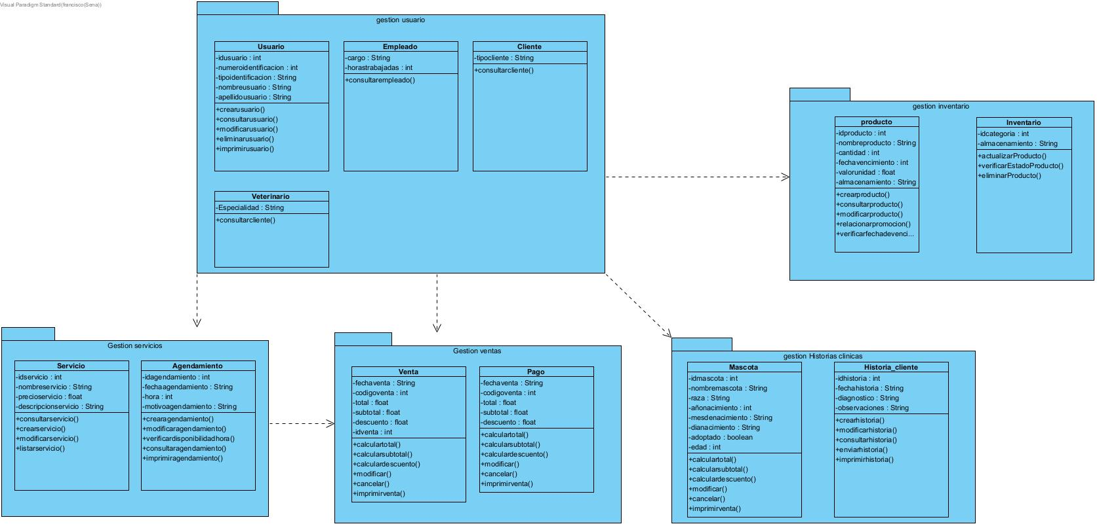
Diagrama de Paquetes

Slide 12
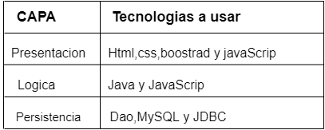
Arquitectura en capas(Tecnologías en capas)

Slide 13
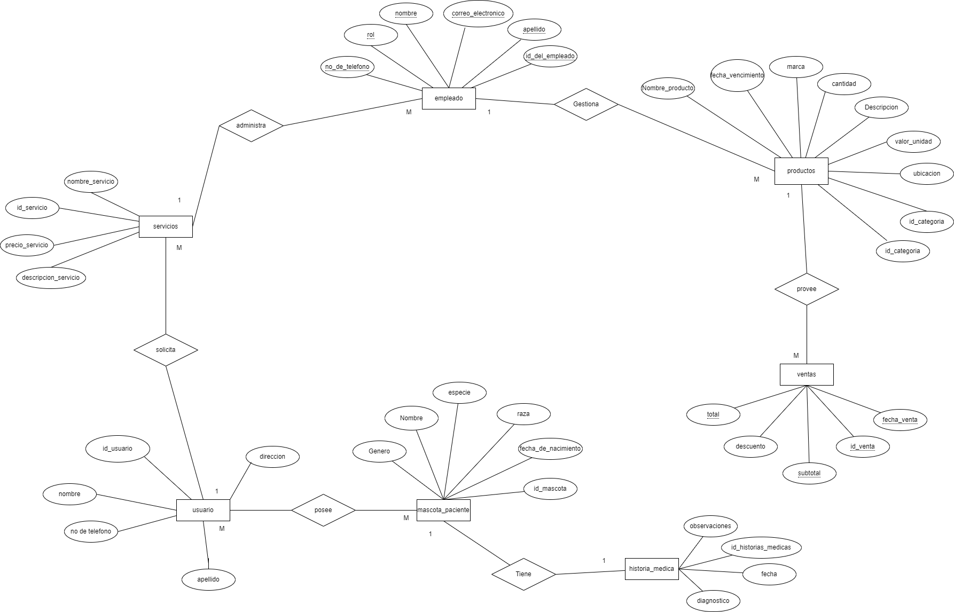
Modelo Entidad Relación (MER)

Slide 14
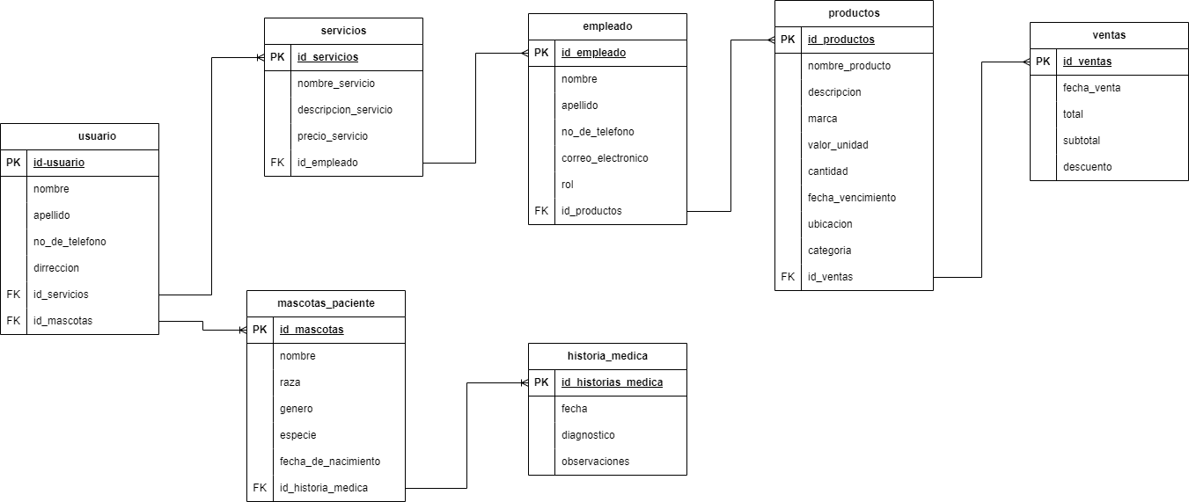
Modelo Relacional

Slide 15
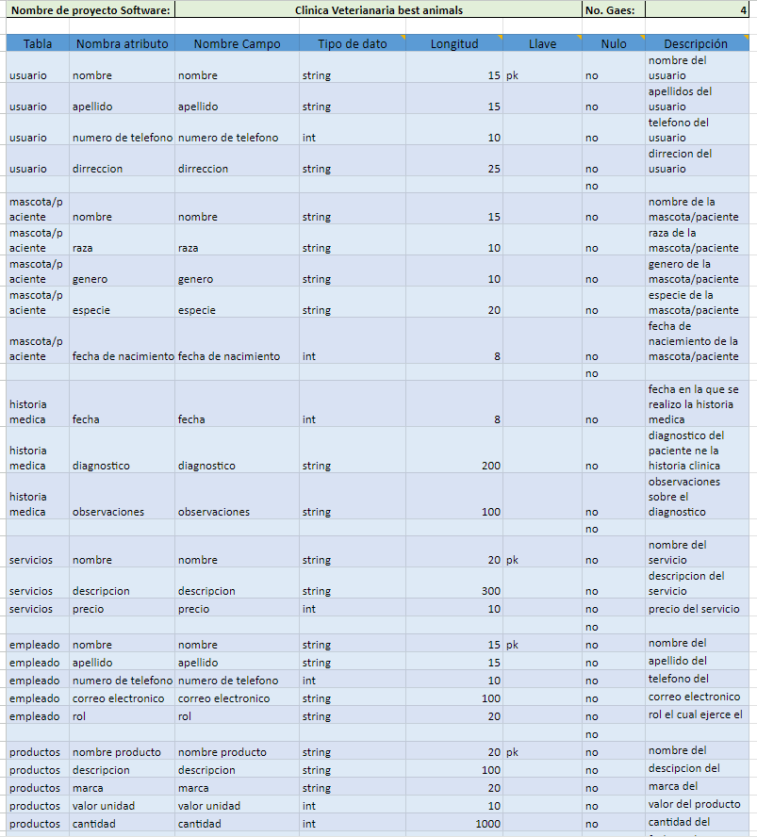
Diccionario de datos(Formato designado)

Slide 16


